Slide 1
Předložka für
8. třída

Slide 2
Opakování učiva
jít s někým – ich
čekat – du
položit – er
uklízet – sie
zavoláme – wir
pozvu – ich
postavit – ihr
dá – er
dívat se na televizi – my
běžet – du
číst – sie (ona)
jezdíš na kole – du

Slide 3
Opakování učiva – Für wem?
pro mě
pro tebe
pro něj
pro ni
pro ně
pro nás
pro vás
pro ně (množné číslo)

Slide 4
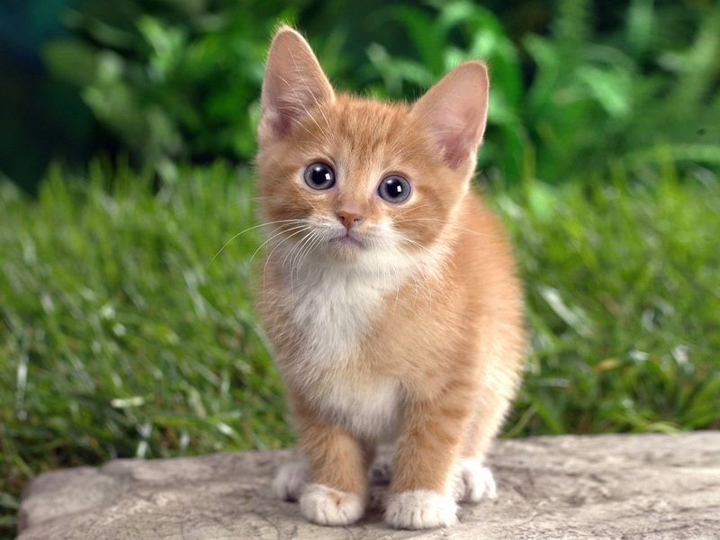
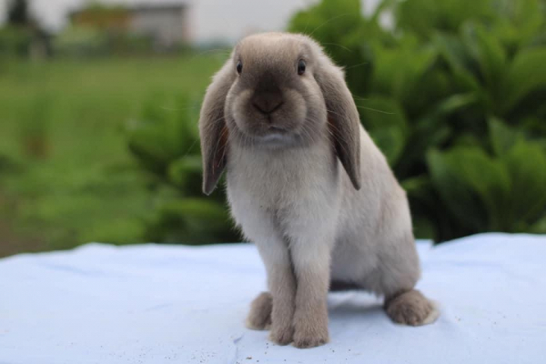
Předložka für, členy a přivlastňovací zájmena
ROD MUŽSKÝ
für den, einen, meinen Hund
ROD ŽENSKÝ
für die, eine, meine Katze
ROD STŘEDNÍ
für das, ein, mein Kaninchen

Slide 5
Přivlastňovací zájmena
můj
tvůj
jeho
její
náš
váš
jejich
Váš

Slide 6
Přivlastňovací zájmena
já - ich | mein | můj
ty - du | dein | tvůj
on - er | sein | jeho
ona - sie | ihr | její
ono - es | sein | jeho
my - wir | unser | náš
vy - ihr | euer | váš
oni - sie | ihr | jejich
Vy - Sie | Ihr | Váš

Slide 7
Procvičování
pro mou tetu – …………………………………………………………
pro našeho učitele - ……………………………………………………
pro jeho sestru – ………………………………………………………
pro tvého bratra – ………………………………………………………
pro její matku – …………………………………………………………
pro vašeho bratrance - ………………………………………………
pro Vašeho syna – ……………………………………………………
pro našeho dědu – ……………………………………………………
pro mou přítelkyni – ………………………………………………
pro tvého otce - ……………………………………………………….
pro jejího přítele – …………………………………………………….
pro jejich dítě – ………………………………………………………
pro našeho strejdu – …………………………………………………
pro vaši tetu – …………………………………………………………
pro Vaši sestřenici - ……………………………………………………

